Slide 1
软件架构设计经验谈
张荣杰
2021/09/22

Slide 2
目录
CONTENT
软件架构编年史
软件架构设计
常用架构分析
经验与分享
从历史看我们当前的软件架构体系
掌握一些通用的技术设计原则
重点关注：
CQRS架构
微服务架构
领域驱动设计
数据架构、业务架构与一些经验

Slide 3
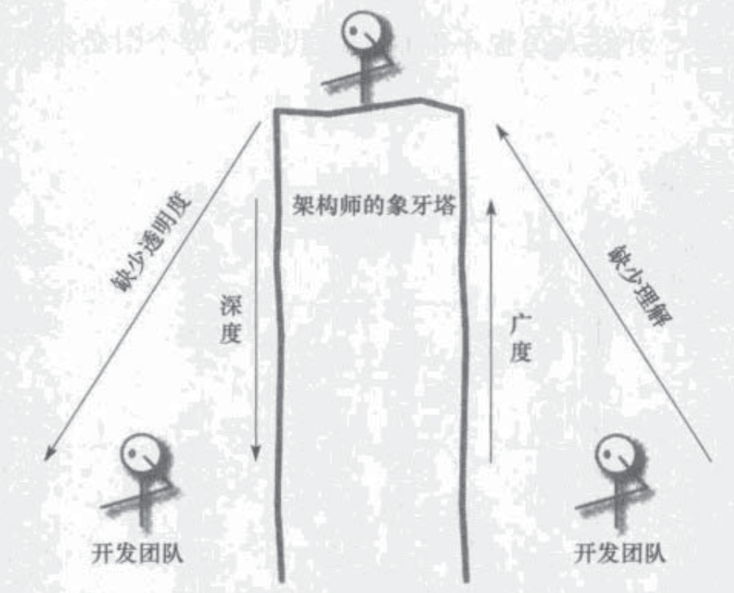


架构师与工程师的鸿沟
架构师=技术架构师+业务架构师
业务架构师=BPM+技术架构师
技术架构师
业务架构师

Slide 4
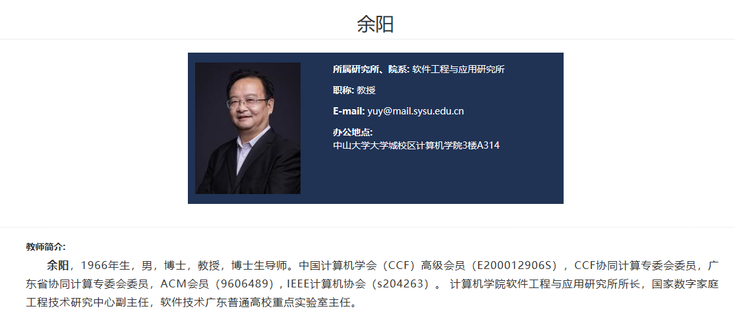
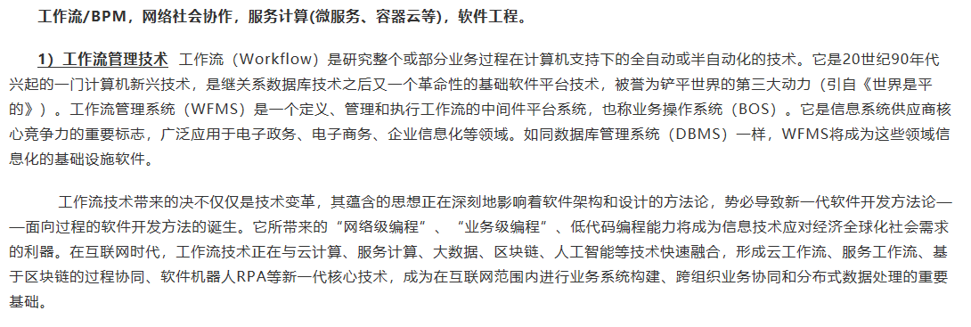
架构师：关键是业务(BPM)

Slide 5
软件架构编年史
1960s
面向对象编程
2003
领域驱动设计
MVC 模式(Model-View-Controller)
CQRS 与 ES (命令查询职责分离与事件溯源)
1979
2006
~1980
C++
2008
洋葱架构
~1995
Delphi, Java, Javascript, PHP
2009
微服务(Netflix)
面向方面编程
DCI 架构(Data-Context-Interaction)
1997
2010
ESB – 企业服务总线 (创造该术语的书籍2004年才出版)
1997
2012
整洁架构
1997
Web 服务
2014
C4 模型
Restful(RESTful架构是对MVC架构改进后的一种架构)
云原生（CNCF，即云原生计算基金会，2015年由谷歌牵头成立）
2000
2015

Slide 6
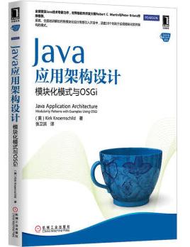



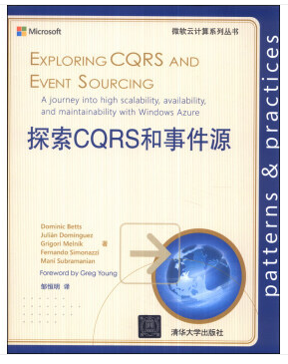


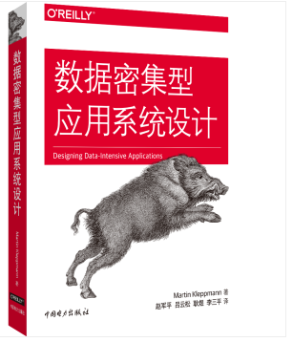


架构相关的经典书籍

Slide 7
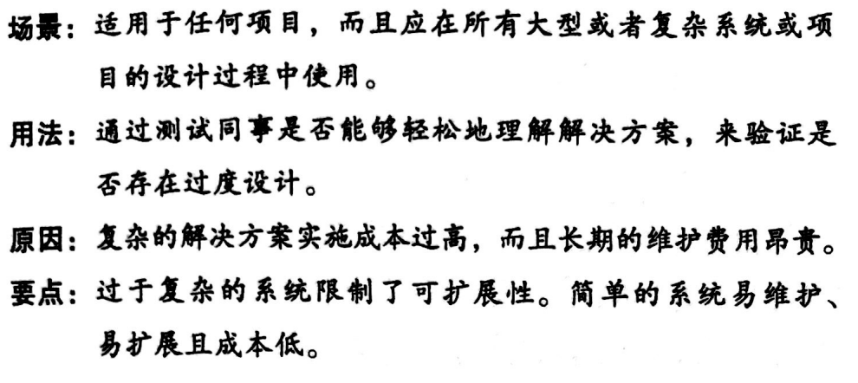
软件架构设计：可用性
可用性原则一：避免过度设计：在设计中要警惕复杂的解决方案
设计一个机制，而不要实现一个过程
充分利用已有的成熟技术
相关技术：
1. 状态机
2. 防御性编程
场景：
1. 事务的处理
2. 复杂事件处理

Slide 8
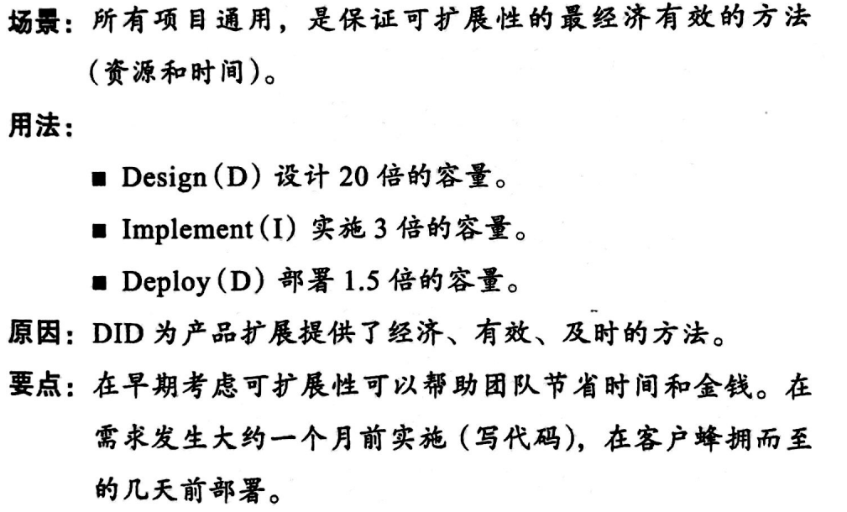
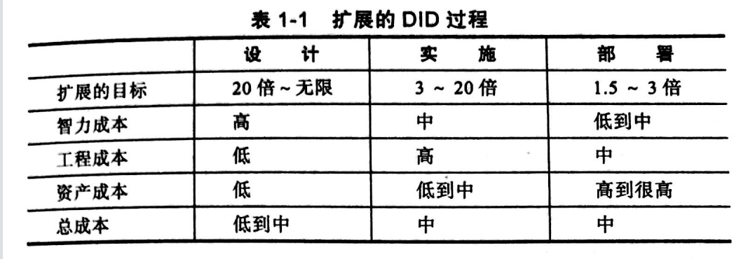
软件架构设计：可用性
可用性原则二：方案中包含可扩展：提供可扩展性的DID方法

Slide 9
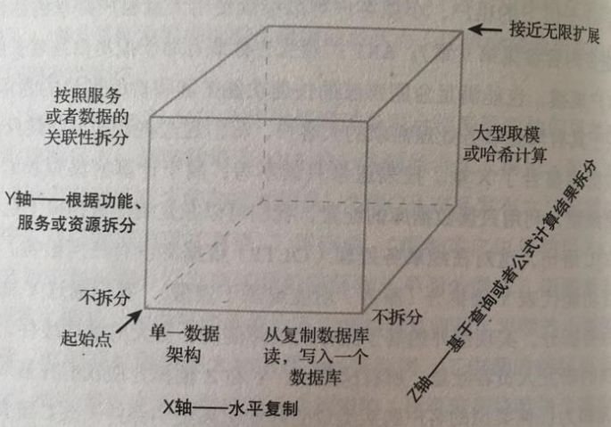
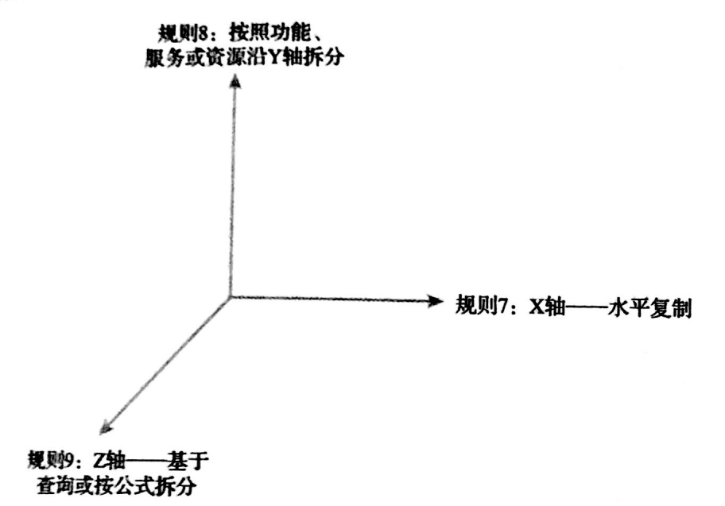
软件架构设计：扩展性

Slide 10
软件架构设计：X轴扩展
Rqeuest
技术要点：
1. 单体应用
2. 单机QPS要求：1000-2000，参考值：1500
3. 水平扩展10个应用之内
4. 100w日活以内基本都可以适用
主要技术组件：
1. nginx反向代理
2. CDN
3. 数据库读写分离，一主多从
4. 日志聚合(ES)
Nginx/upstream
应用1
应用1
应用
N
。。。
DAO/数据路由
Mater
Slave
Slave

Slide 11
软件架构设计：Y轴扩展
内容：
有时也称为服务或资源扩展，聚焦在沿着动词（服务）或名词（资源）的边界拆分数据集，交易和技术团队
场景：
数据之间的关系不是那么必要的大型数据集
需要专业化拆分技术资源的大型复杂系统
用法：
用动词来拆分动作，用名词拆分资源，或者两者混用
沿着动词/名词定义的边界拆分服务与数据
原因：
不仅允许事务及其相关的大型数据集有效扩展，也支持团队的有效扩展
要点：
Y轴或者面向数据/服务的拆分允许事务和大型数据集的有效扩展，有益于故障隔离，Y轴扩展也有利于团队之间减少非必要沟通
动词
注册
登录
搜索
推荐
查看
浏览
添加
支付
购买
名词
商品
订单
用户
交易
门店
员工
营销
运营
财务
相关技术：微服务

Slide 12
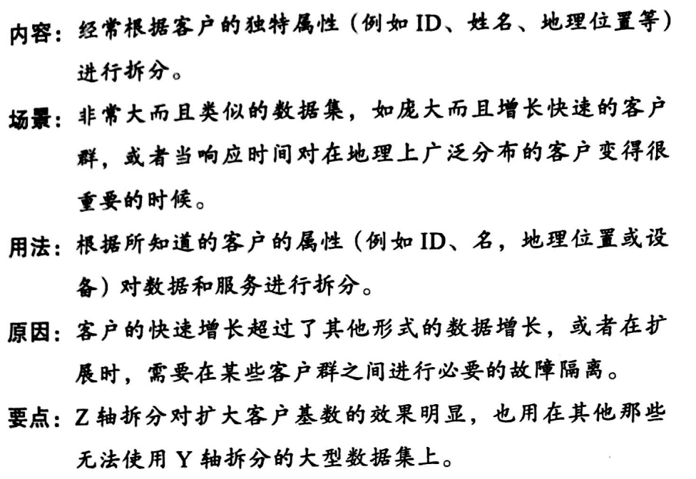
软件架构设计：Z轴扩展
相关技术：
1. 分区表
2. 数据路由
3. SAAS

Slide 13
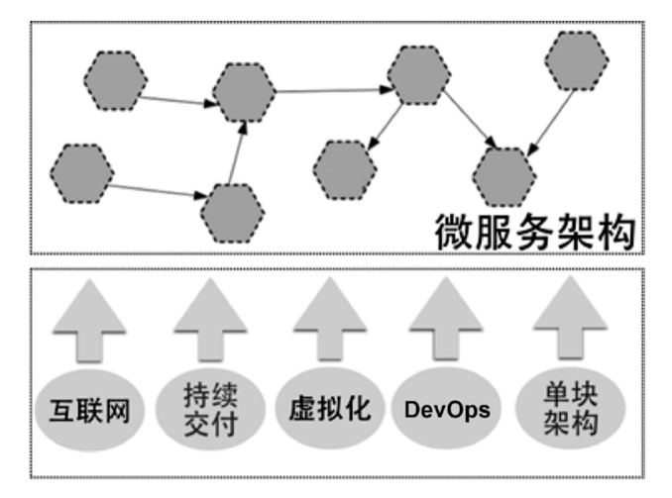
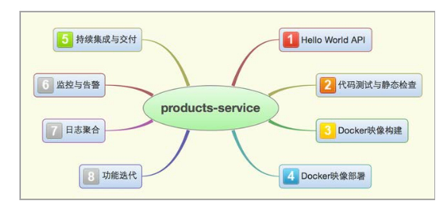
微服务架构
结论：
1. 如果可以，不要微服务架构
2. 服务治理先行
3. 能聚合起来的服务才值得折分
4. 前端没有复用性

Slide 14
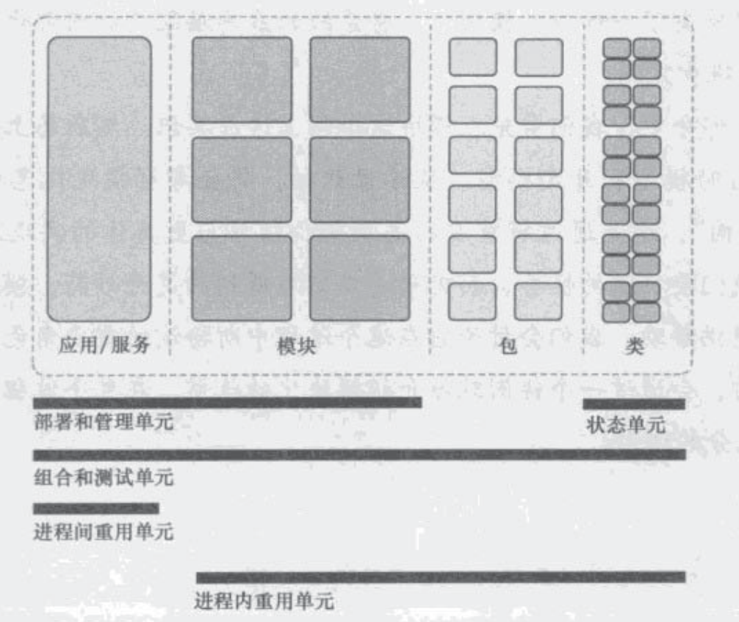
微服务架构设计：模块的组成元素
粒度是架构师思考的第一要素
粒度的权衡是架构师需要征服的第一道难关

Slide 15
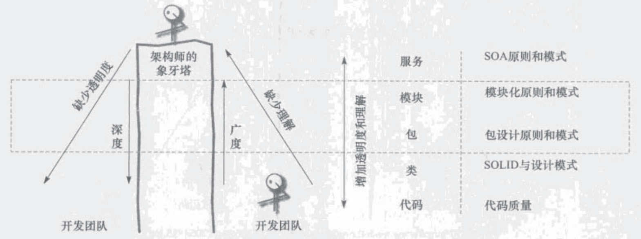
微服务架构设计：自上而下的架构

Slide 16
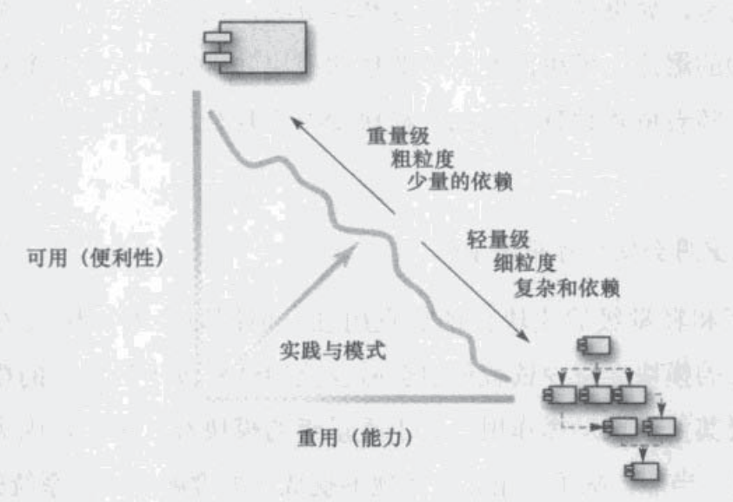
微服务架构设计：可用-重用悖论
最大化的重用会使得可用复杂化
无限可重用的模块是极其难用的
增加模块的使用、管理以及部署的便利性会减少模块的可重用性
粒度的权衡是架构师需要征服的第一道难关
粗粒度的模块更容易使用，而细粒度的模块具备更高的可重用性
面向对象的目标是可重用，实际可重用跟面向对象技术没关系（对象会帮助创建更可可扩展的软件，这会促进重用。）

Slide 17
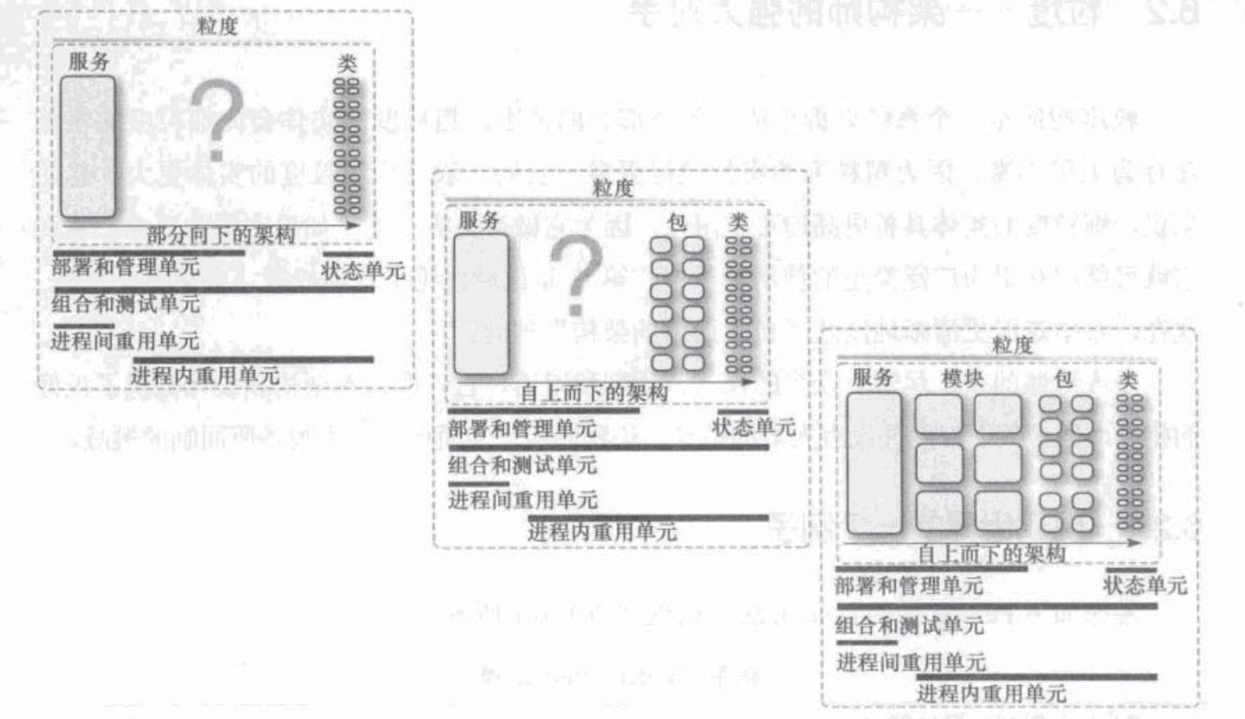
微服务架构设计：自上而下的结构化架构

Slide 18
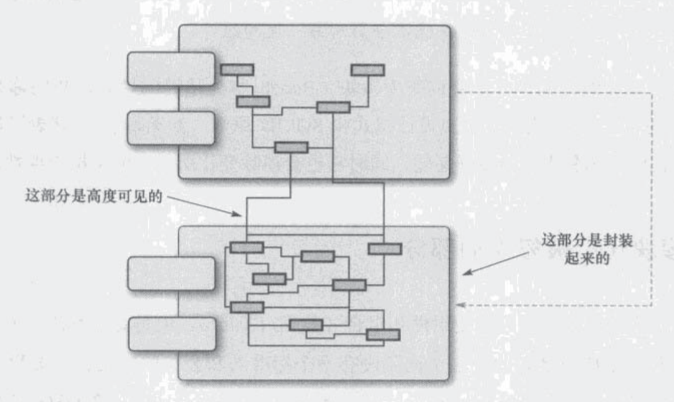
软件架构设计：模块的封装
运行时模型
1. 框架：Spring容器
2. 封装：微服务，等级化构建
3. 约定与承诺：网关，拦截器
开发模型
1. 编程模型
面向接口编程
声明式服务
2. 设计范式
面向对象
AOP

Slide 19
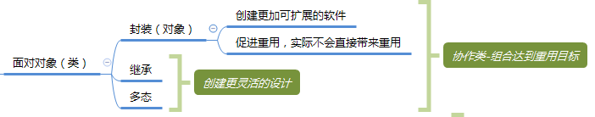
微服务架构设计：一些结论
关于面对对象（类）
继承通常会阻碍可重用性
解决：SOLID原则中的CRP（Composite Reuse Principle)：组合重用原则：优先选择对象的多态组合而不是继承。
关于重用：
结论：类不能够胜任重用结构，重用涉及规模问题，类等级的重用规模太小了，无法实际高度的重用（类在架构中仍然被认为过于细粒度和轻量级，这会导致一个困境，那就是类和上下文依赖的爆炸）
（问题：Utils等工具类是重用吗？）

Slide 20
微服务架构设计：模块化的框架
OSGi：由JCP主导，在JSR 291中提出，一直未得到接纳
Jigsaw： Java9 已支持
JarsLink：alibaba主导： https://github.com/alibaba/jarslink
SofaStack：SOFABoot 动态模块实践：https://www.sofastack.tech/guides/

Slide 21
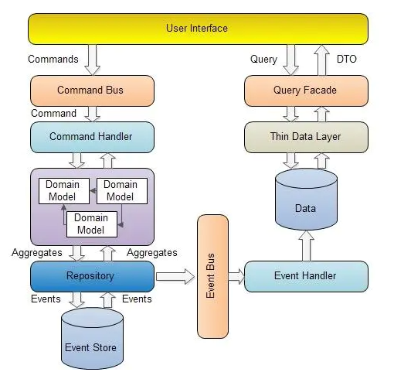
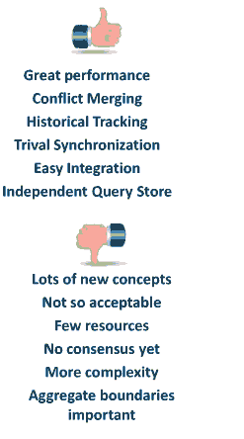
CQRS架构
应用场景：
1. 秒杀活动
2. 数据库的读写分离
3. 数据处理体系（数据总线）
4. 数据结构设计

Slide 22
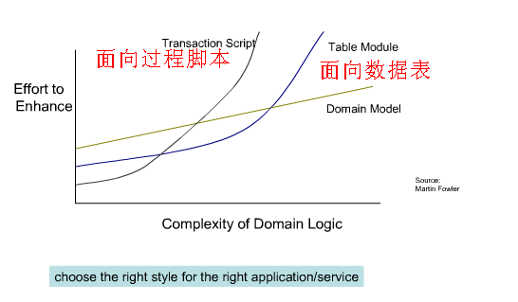
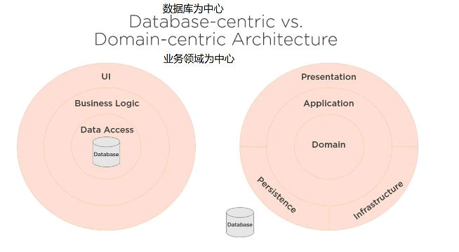
热门话题：DDD
DDD：弥补技术架构师与业务架构师之间的Gap
DDD主要难点是领域发现和领域建模，目前用于领域发现的方法有：事件风暴、业务能力建模、领域讲故事、业务模型画布、示例映射、影响映射、Wardley Maps等
作为扩展知识，当前最成功的应用应该是在低代码开发或零代码开发平台上。

Slide 23
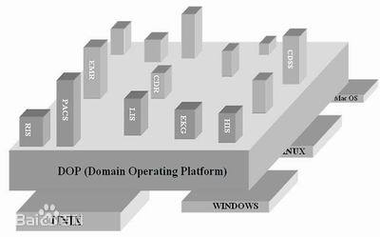
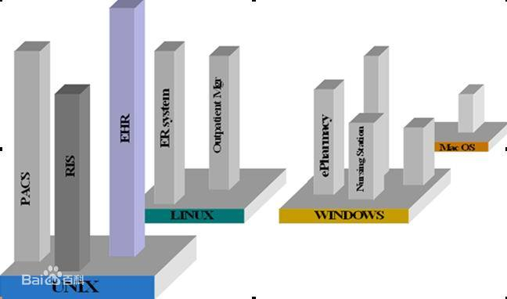
DDD架构的目标(DOP)

Slide 24
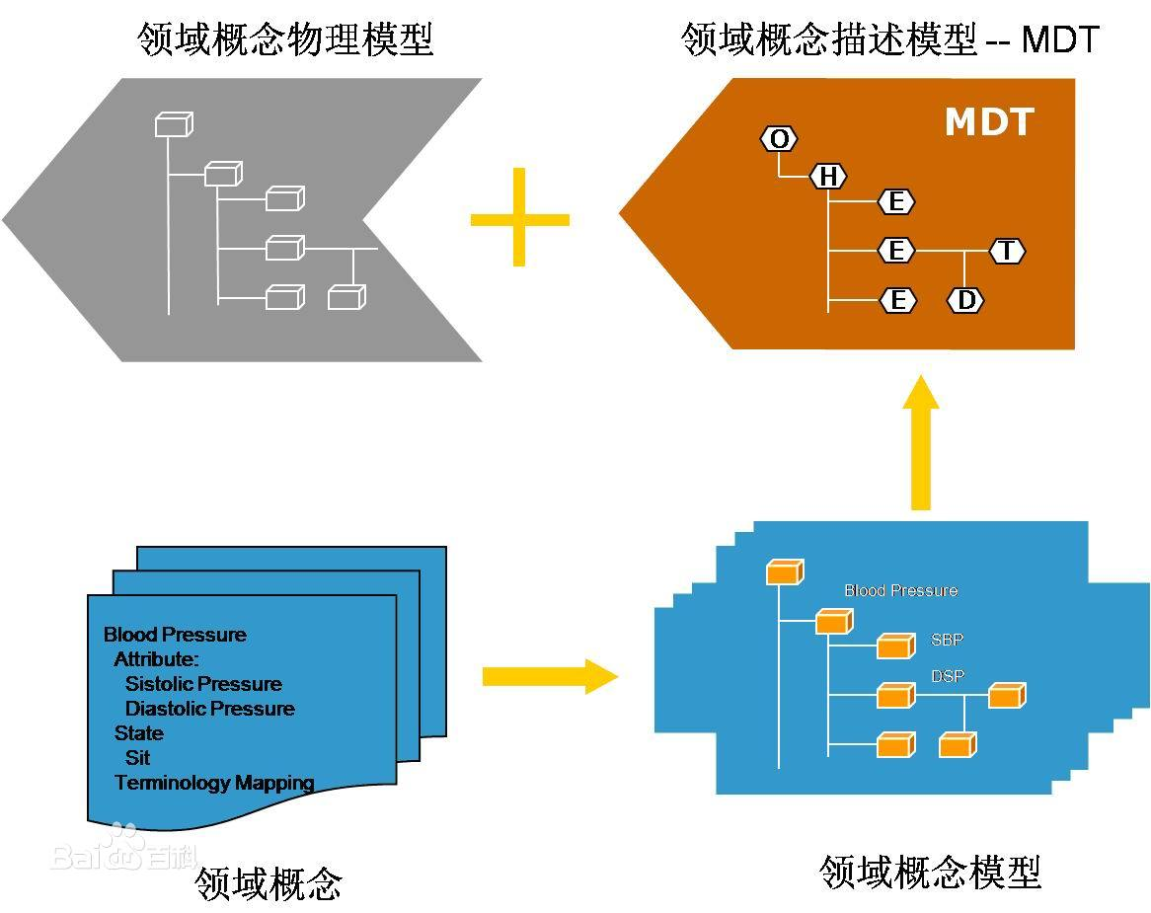
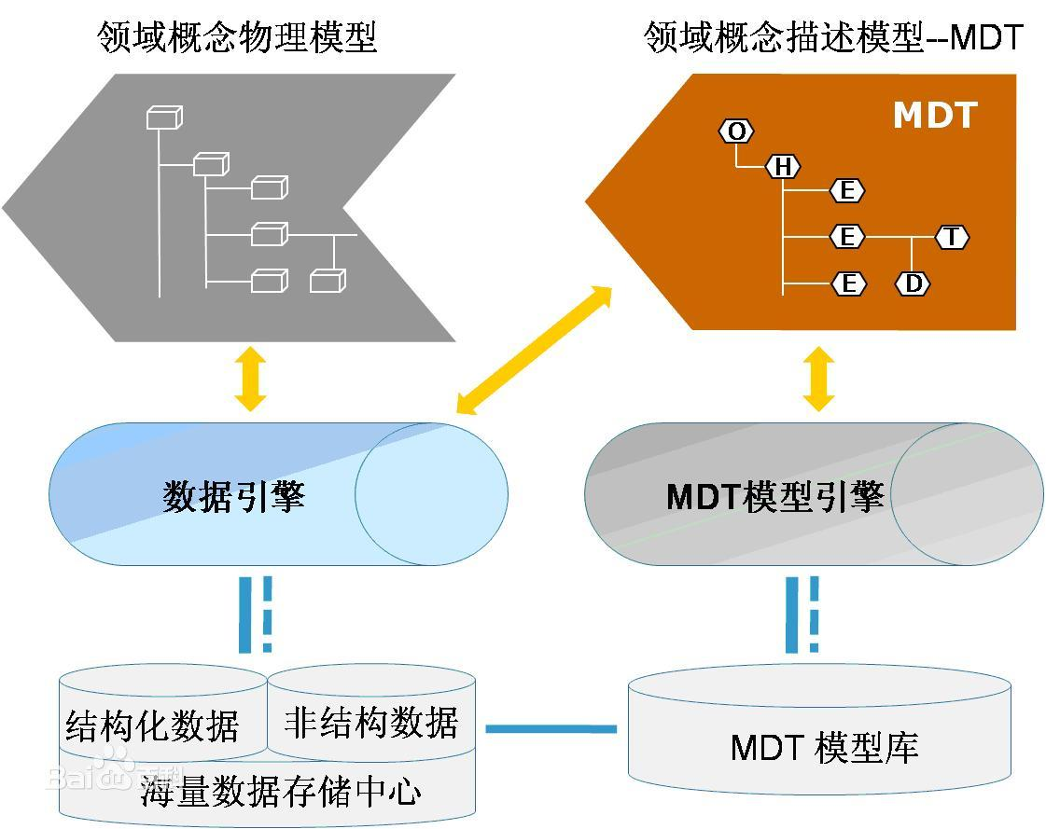
DDD模型实践

Slide 25
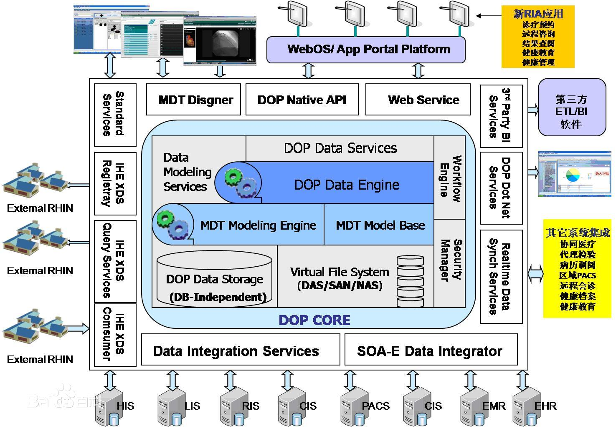
领域操作系统(DOP)

Slide 26
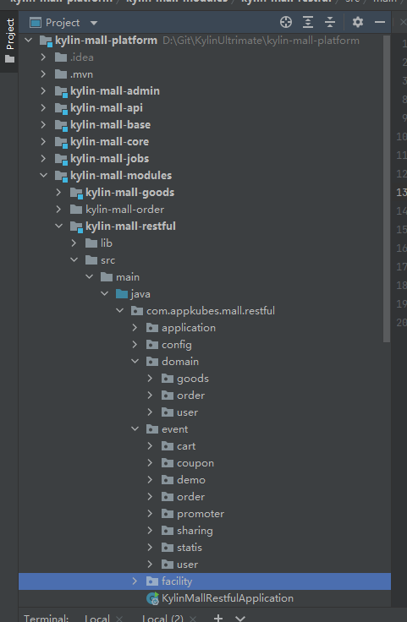
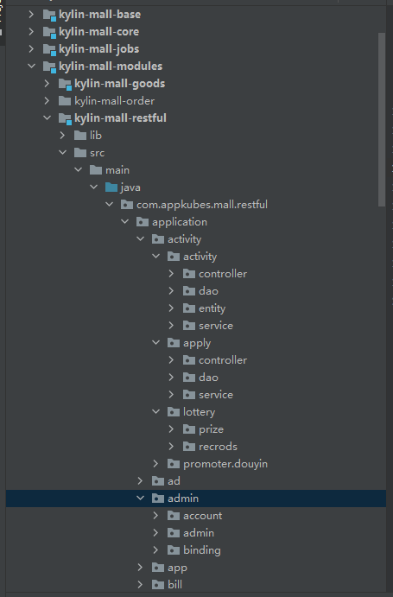
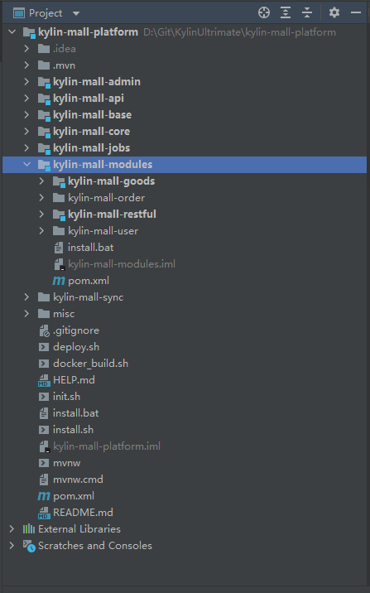
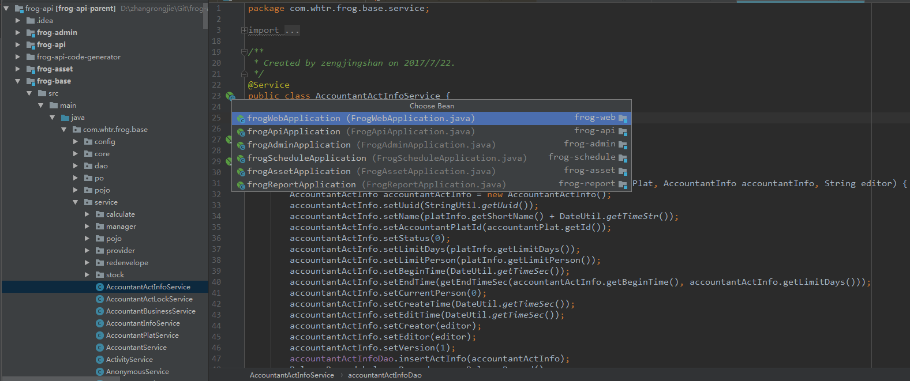
经验分享：为DDD做好准备

Slide 27
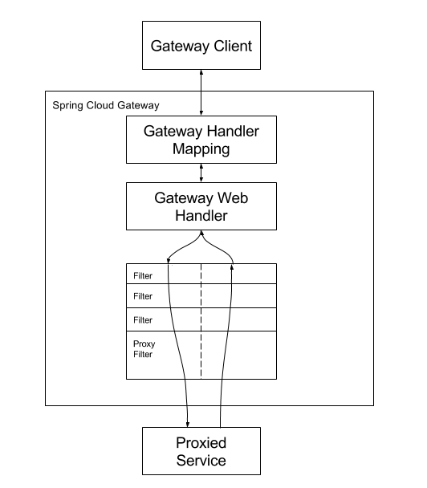
经验分享：关注应用网关
Spring Cloud Gateway 的特征：
基于 Spring Framework 5，Project Reactor 和 Spring Boot 2.0
动态路由
Predicates 和 Filters 作用于特定路由
集成 Hystrix 断路器
集成 Spring Cloud DiscoveryClient
易于编写的 Predicates 和 Filters
限流
路径重写
在微服务架构中的作用：
1. 将微服务重新聚合成一个“单体应用”
2. 简化后端逻辑架构
3. 最大化复用后端，降低前端开发的”复杂度“

Slide 28
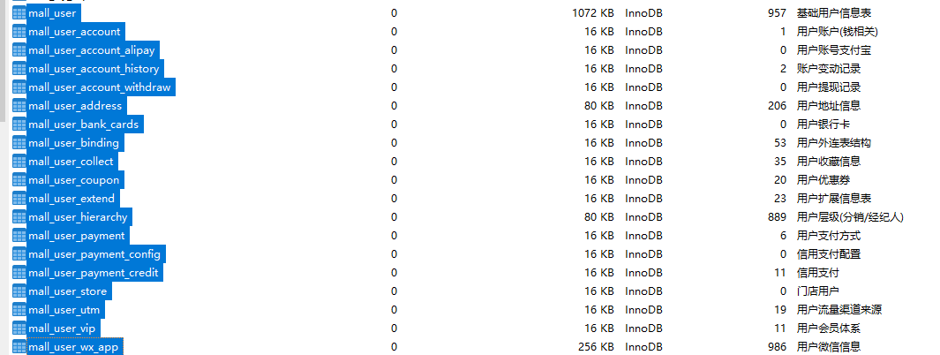
经验分享：用户体系构建
模块1
模块1
模块2
模块2
模块3
模块3
模块N
微服务2
微服务
N
实现SSO的几个方案：
1. CAS
2. KeyCloak
3. 自研
技术要点：
与网关配合，解决微服务体系之间的安全，降低微服务的复杂度
用户微服务

Slide 29
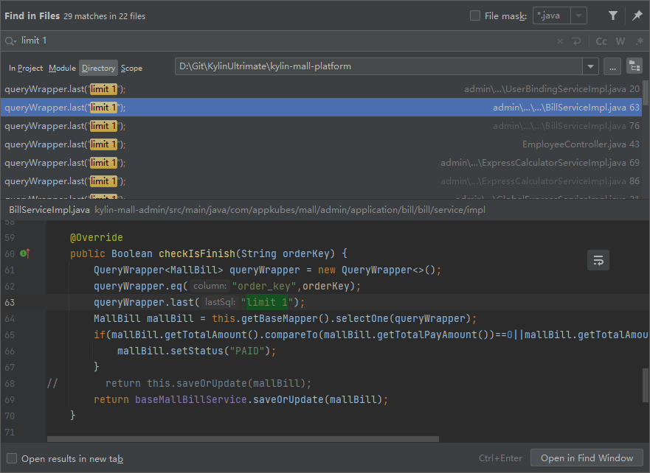
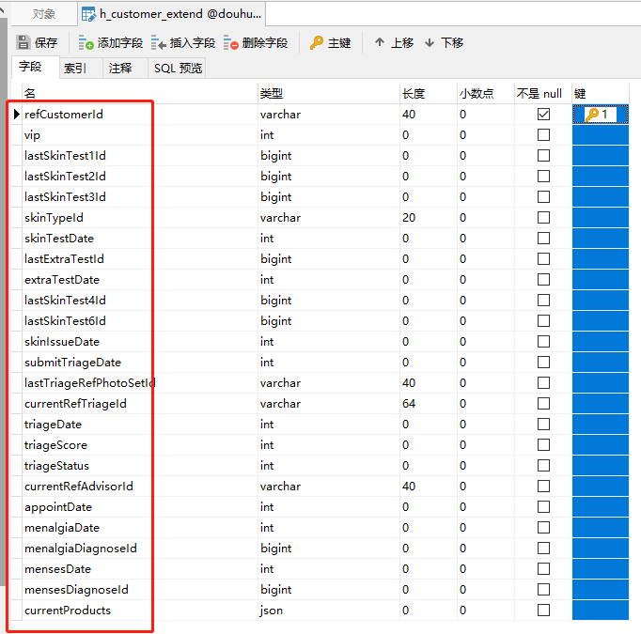
经验分享：关注CQRS架构
大部分的设计不足，可以通过
CQRS架构进行补足

Slide 30
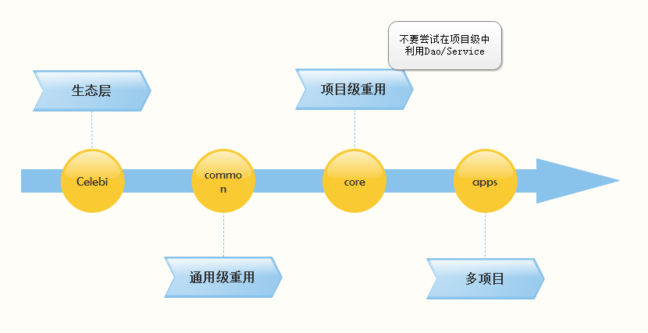
经验分享：等级化构建（1）
等级化的代码设计

Slide 31
经验分享：等级化构建（2）
实践参考：dao/service在项目级中无法重用，重用只会带来更多耦合
如果有怀疑，请重新思考模块或服务划分，可以解决99%的service重用需求

Slide 32
THANK YOU

